Slide 1
Komplexní čísla 16
VY_32_INOVACE_20-16
Kvadratické rovnice s komplexními koeficienty - procvičení

Slide 2
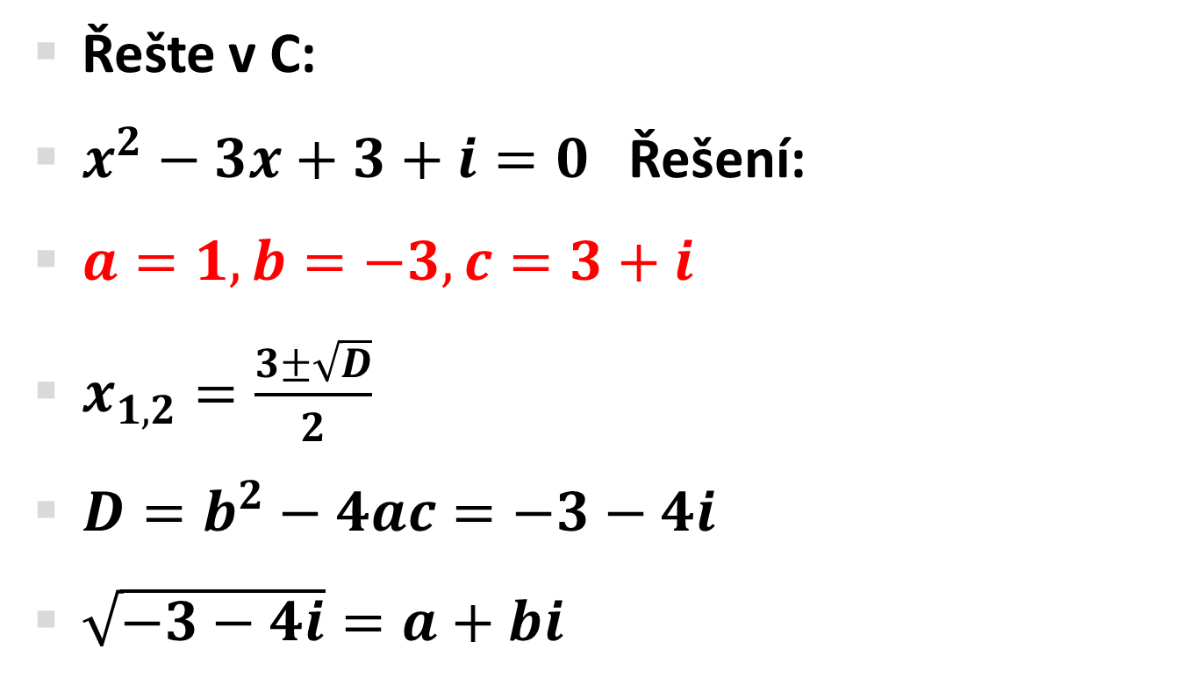
Příklad 1
Řešte v C:
$x^{2}−3x+3+i=0$ Řešení:
$a=1, b=−3, c=3+i$
$x_{1,2}=\frac{3±\sqrt{D}}{2}$
$D=b^{2}−4ac=−3−4i$
$\sqrt{−3−4i}=a+bi$

Slide 3
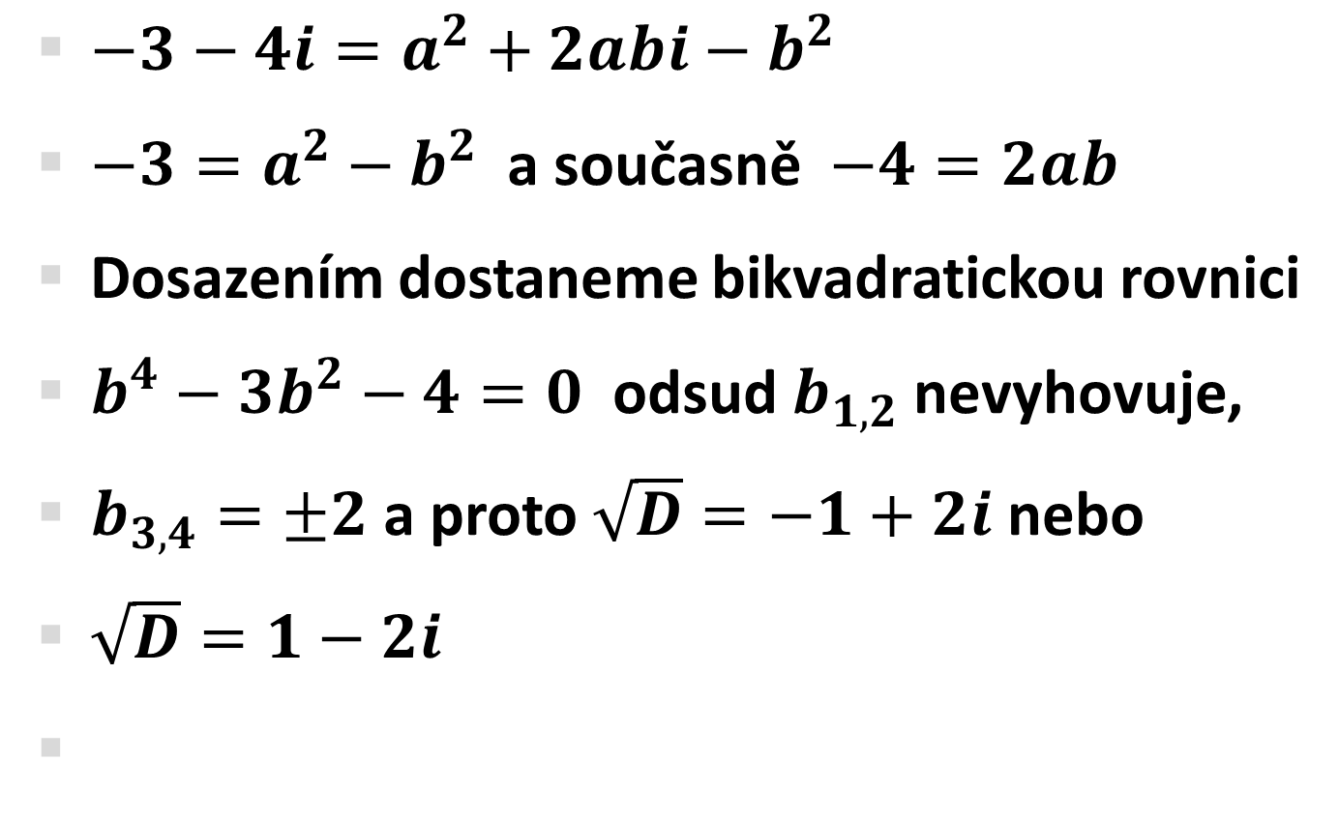
Příklad 1
$−3−4i=a^{2}+2abi−b^{2}$
$−3=a^{2}−b^{2}$ a současně $−4=2ab$
Dosazením dostaneme bikvadratickou rovnici
$b^{4}−3b^{2}−4=0$ odsud $b_{1,2}$nevyhovuje,
$b_{3,4}=±2$ a proto $\sqrt{D}=−1+2i$ nebo
$\sqrt{D}=1−2i$

Slide 4
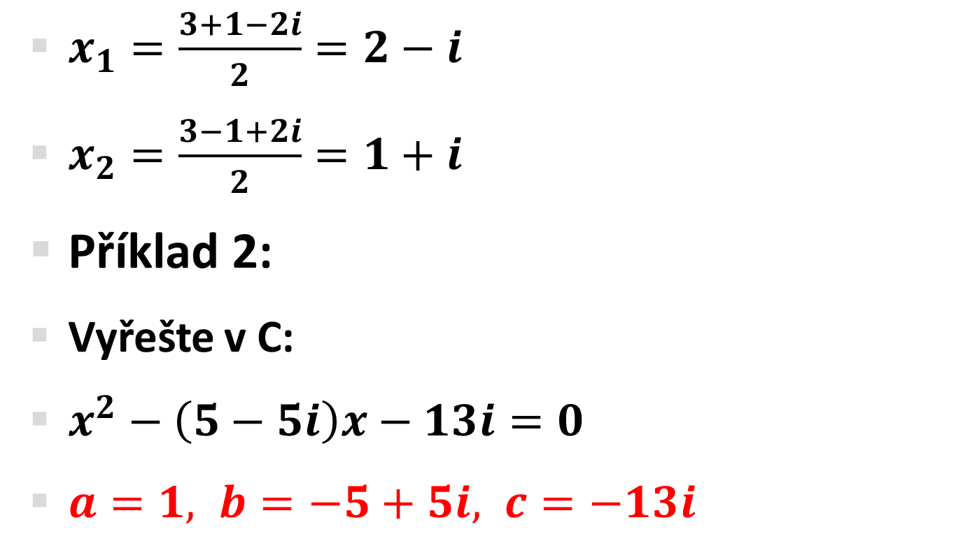
Příklad 1
$x_{1}=\frac{3+1−2i}{2}=2−i$
$x_{2}=\frac{3−1+2i}{2}=1+i$
Příklad 2:
Vyřešte v C:
$x^{2}−\left(5−5i\right)x−13i=0$
$a=1, b=−5+5i, c=−13i$

Slide 5
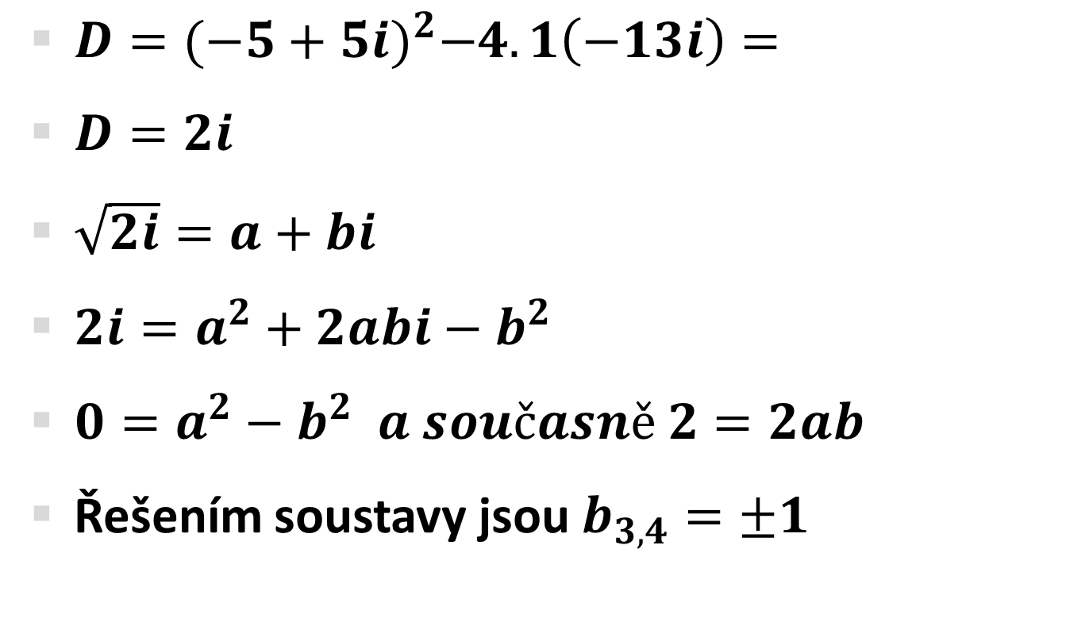
Příklad 2
$D={(−5+5i)}^{2}−4.1\left(−13i\right)=$
$D=2i$
$\sqrt{2i}=a+bi$
$2i=a^{2}+2abi−b^{2}$
$0=a^{2}−b^{2} a současně 2=2ab$
Řešením soustavy jsou $b_{3,4}=±1$

Slide 6
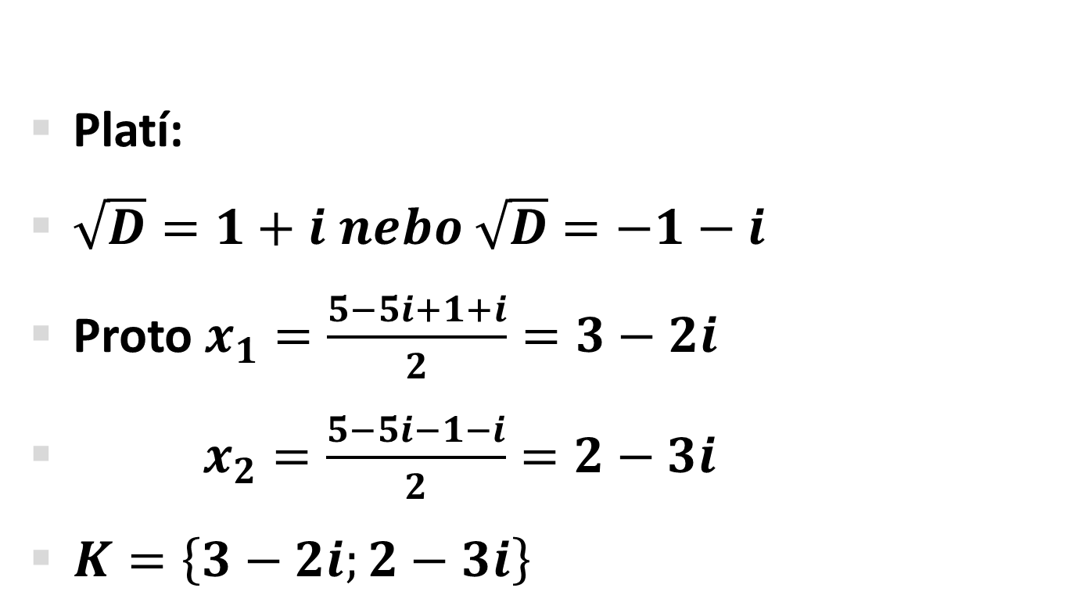
Příklad 2
Platí:
$\sqrt{D}=1+i nebo \sqrt{D}=−1−i$
Proto $x_{1}=\frac{5−5i+1+i}{2}=3−2i$
$x_{2}=\frac{5−5i−1−i}{2}=2−3i$
$K=\left\{3−2i;2−3i\right\}$

Slide 7
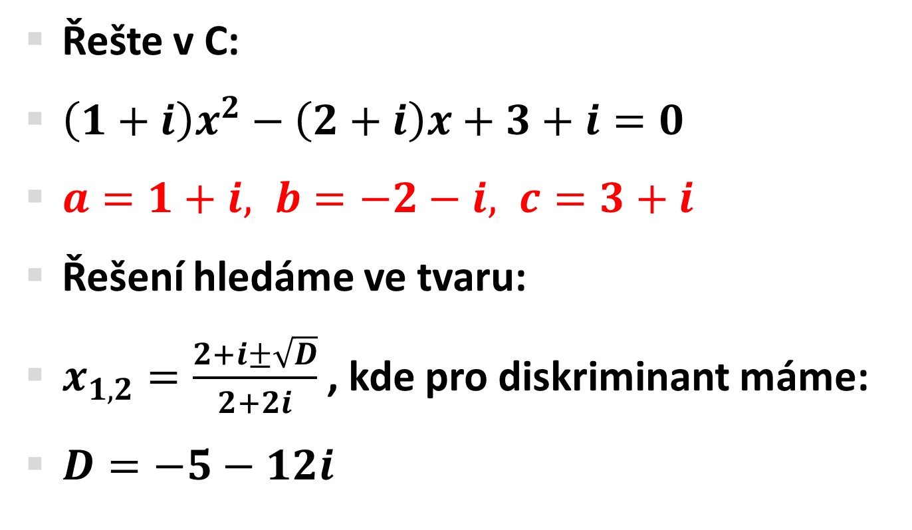
Příklad 3
Řešte v C:
$\left(1+i\right)x^{2}−\left(2+i\right)x+3+i=0$
$a=1+i, b=−2−i, c=3+i$
Řešení hledáme ve tvaru:
$x_{1,2}=\frac{2+i±\sqrt{D}}{2+2i}$ , kde pro diskriminant máme:
$D=−5−12i$

Slide 8
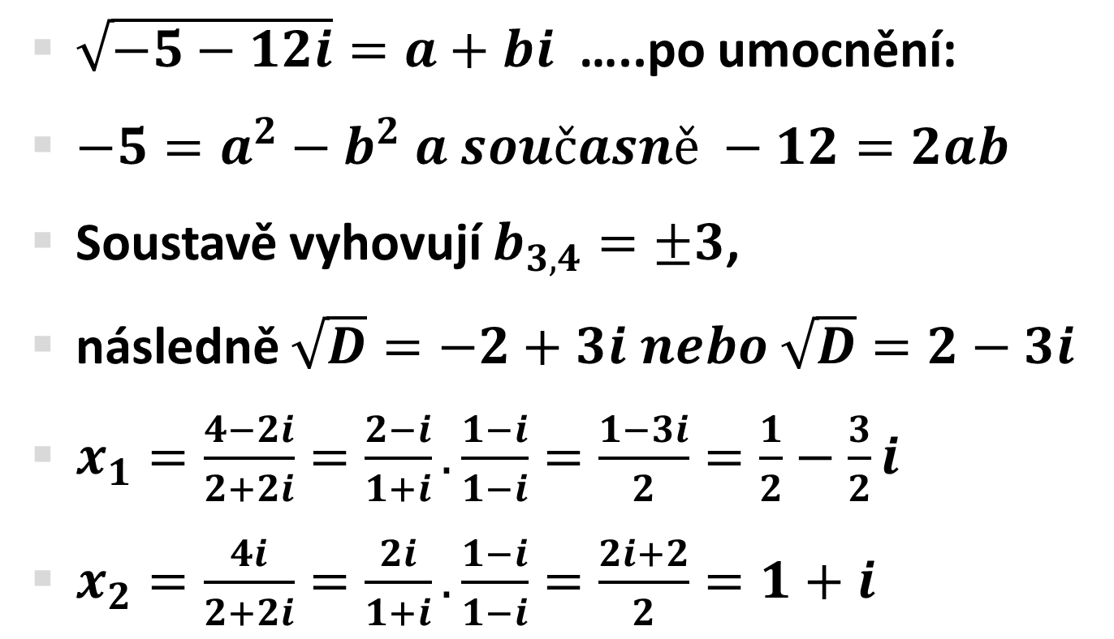
Příklad 3
$\sqrt{−5−12i}=a+bi$ …..po umocnění:
$−5=a^{2}−b^{2} a současně −12=2ab$
Soustavě vyhovují $b_{3,4}=±3$,
následně $\sqrt{D}=−2+3i nebo \sqrt{D}=2−3i$
$x_{1}=\frac{4−2i}{2+2i}=\frac{2−i}{1+i}.\frac{1−i}{1−i}=\frac{1−3i}{2}=\frac{1}{2}−\frac{3}{2}i$
$x_{2}=\frac{4i}{2+2i}=\frac{2i}{1+i}.\frac{1−i}{1−i}=\frac{2i+2}{2}=1+i$

Slide 9
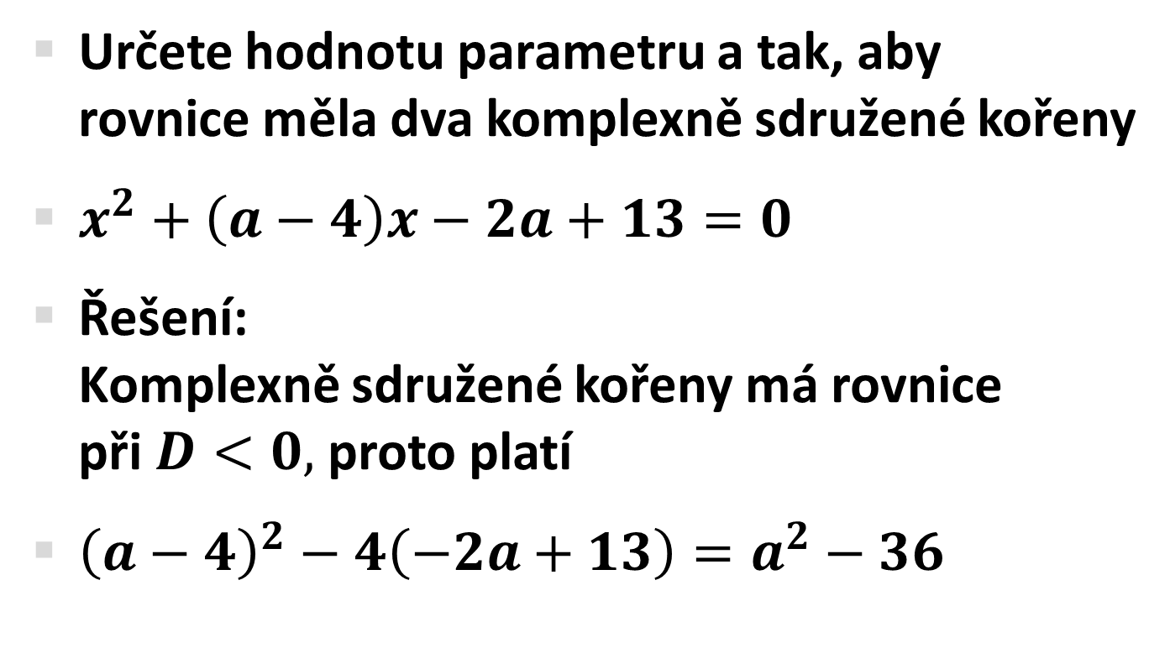
Příklad 4
Určete hodnotu parametru a tak, aby rovnice měla dva komplexně sdružené kořeny
$x^{2}+\left(a−4\right)x−2a+13=0$
Řešení: Komplexně sdružené kořeny má rovnice při $D<0,$ proto platí
${\left(a−4\right)}^{2}−4\left(−2a+13\right)=a^{2}−36$

Slide 10
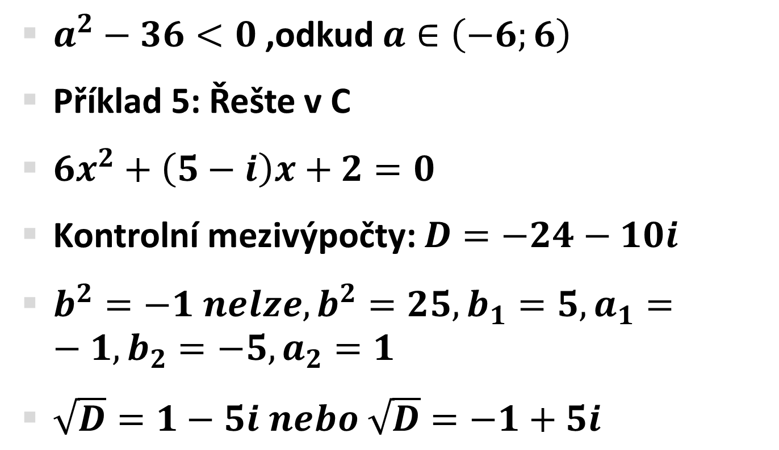
Příklad 4;5
$a^{2}−36<0$,odkud $a∈\left(−6;6\right)$
Příklad 5: Řešte v C
$6x^{2}+\left(5−i\right)x+2=0$
Kontrolní mezivýpočty: $D=−24−10i$
$b^{2}=−1 nelze, b^{2}=25, {b_{1}=5,a}_{1}=−1,b_{2}=−5, a_{2}=1$
$\sqrt{D}=1−5i nebo \sqrt{D}=−1+5i$

Slide 11
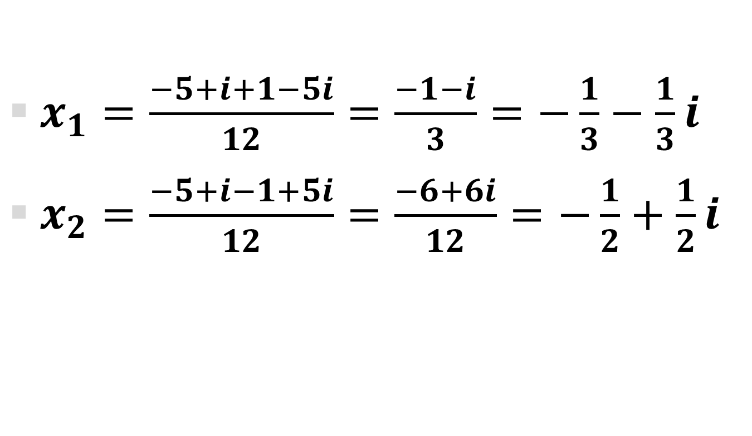
Příklad 5
$x_{1}=\frac{−5+i+1−5i}{12}=\frac{−1−i}{3}=−\frac{1}{3}−\frac{1}{3}i$
$x_{2}=\frac{−5+i−1+5i}{12}=\frac{−6+6i}{12}=−\frac{1}{2}+\frac{1}{2}i$

Slide 12
Děkuji za pozornost
Autor DUM: Mgr. Jan Bajnar

